Slide 1

数据库原理
Database Principles
李钦松
15200923485，qinsli.cg@csu.edu.cn
中南大学计算机学院
2026年秋季课程

Slide 2

第0章 课程概述

Slide 3
本章目录
01
课程简介
04
学习这门课可以获得什么？
OPTION
OPTION
02
为什么要学习这门课程？
05
学习效果的评价指标
OPTION
OPTION
03
这门课程的内容有哪些？
06
学习资源与方法指导
OPTION
OPTION

Slide 4

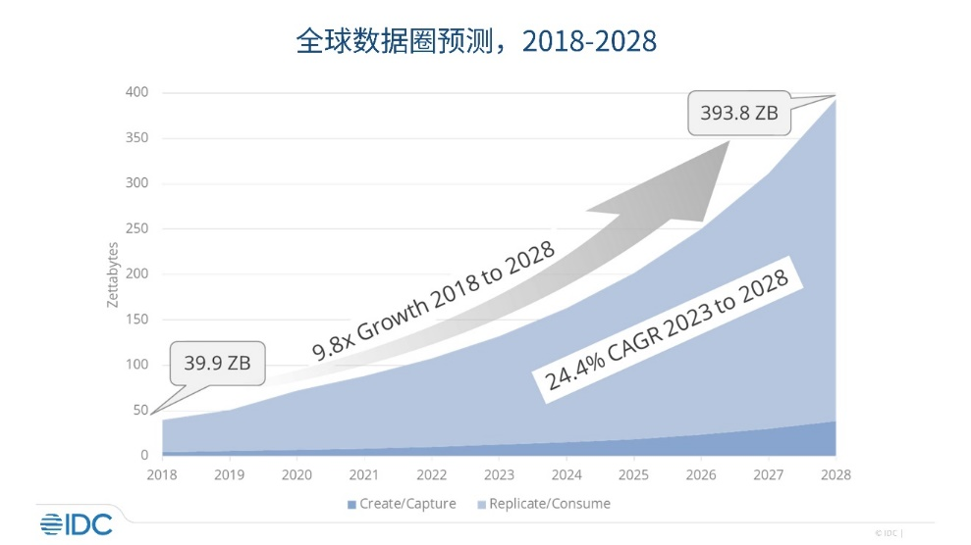
1 课程简介
数据库，简单来说就是存放数据的仓库，即数据存放的地方，比如手机通讯录、图书馆。
数据库技术是研究如何科学地组织和存储数据，如何高效地获取和处理的技术。
数据库原理课程是计算机相关专业设立的专业必修课，课程设置的目的是让学生通过该门课程的学习，
  系统地掌握数据库的基础理论、实现方法、设计过程和应用开发方法
  培养针对特定应用领域的数据管理和数据处理需求提供解决方案的能力，为从事信息系统的开发、管理及相关工作奠定基础

Slide 5
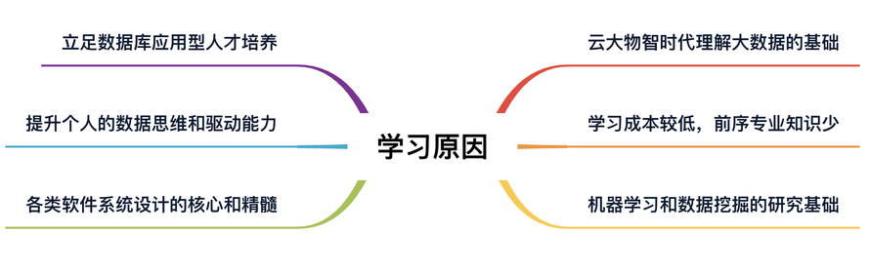
2 为什么要学习这门课程？
数据库及其相关技术是计算机应用中一个非常活跃、发展迅速、应用广泛的领域。
随着物联网、移动互联网、社交媒体等信息技术的飞速发展，数据资源急剧膨胀，如何解决数据管理的相关理论和技术问题，并利用计算机对这些数据资源进行科学地组织、存储、检索、维护和共享。
数据库技术和系统已经成为信息基础设施的核心技术和重要基础。
数字经济三要素：
算力（云计算）
算法（人工智能）
算据（物联网：数据采集，
大数据：数据管理）

Slide 6
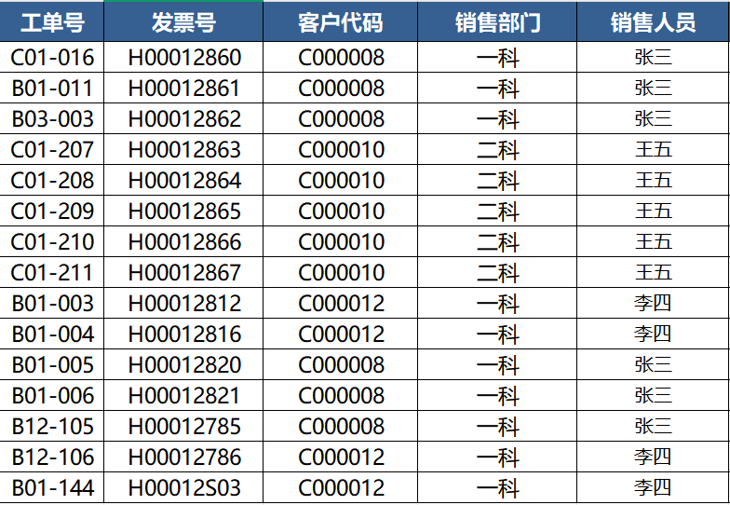
3 这门课程的内容有哪些？
数据表
数
据
库
管
理
系
统
D
B
M
S
数
据
库
用
户
SQL语言
数据库安全保护
关系数据库理论
数据库设计
数据库

Slide 7
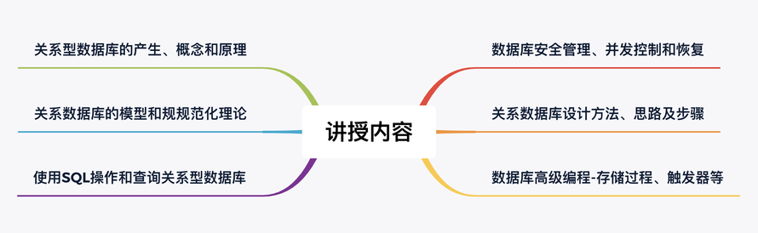
3 这门课程的内容有哪些？
课程内容包括基本概念篇、SQL语言篇、运维管理篇、数据库设计篇和高级编程篇。
基本概念篇介绍有关数据库的基本概念、数据库系统的组成及各部分的主要功能。
SQL语言篇介绍SQL语言创建、增加、修改、删除、查看数据库、表的语法要义。
运维管理篇介绍视图、索引、安全、并发操作等内容。
数据库设计篇介绍规范化理论和基于E-R图方法的关系数据库设计流程。
高级编程篇介绍T-SQL语法、函数、存储过程和触发器。

Slide 8
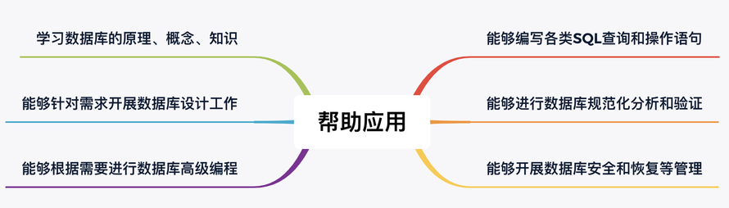
4 学习这门课可以获得什么？
知识：理解数据库的基本概念、数学原理，掌握数据库查询语言的语言结构、T-SQL和存储过程的语法，深刻理解关系数据库规范化的相关概念。
能力：能够根据业务需要，综合运用单关系查询、多关系查询、分组查询、子查询和连接等查询设计、实现和调试具有多层嵌套、复杂连接关系、相互协同的SQL语句。能够根据业务需求，通过数据库结构设计方法，设计满足规范化需求和业务需求的关系模式。
素养：权衡业务需求以及规范化需求，具备评价数据库关系模式实用价值的素养。具有运用现代工具，辅助开展数据库建模分析、设计、管理和维护全应用场景的工程素养。

Slide 9
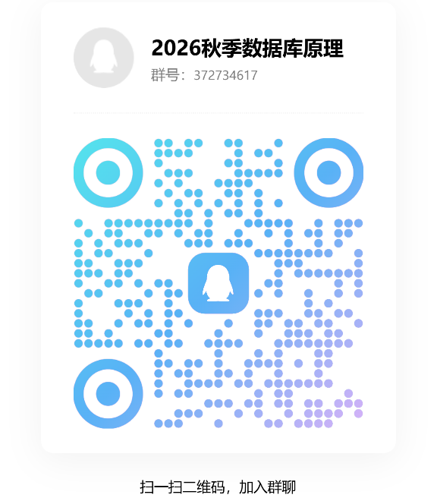
5 学习效果评价指标
上课要求：
①遵守课堂纪律，按时上下课，考勤机刷卡
②随堂测试和课后习题通过【畅课】APP
③相关通知会通过QQ群发布。
学时：48，
  理论学时40
  实验课学时8
QQ群：372734617
平时成绩（20%）
  课堂表现和考勤：10%
  课后习题：10%
课程实验：20%
期末考试（闭卷）：60%
密码：20260911

Slide 10
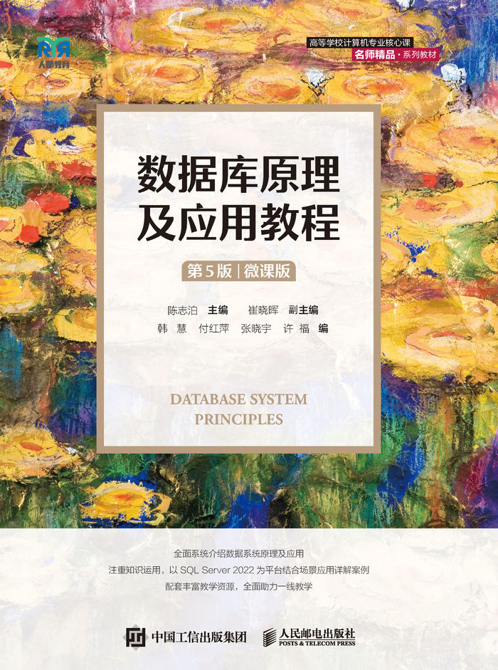
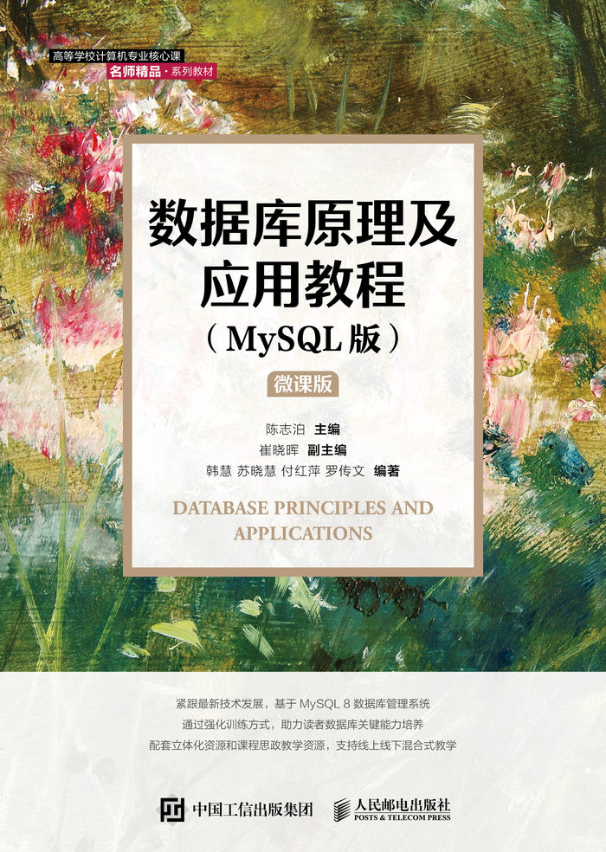
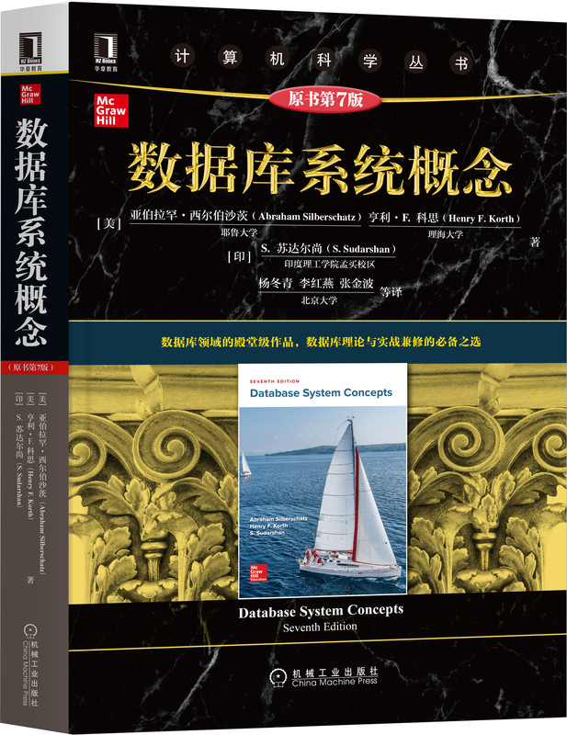
6 学习资源与方法指导
参考教材
学堂在线：https://www.xuetangx.com/
中国大学MOOC: https://www.icourse163.org/

Slide 11
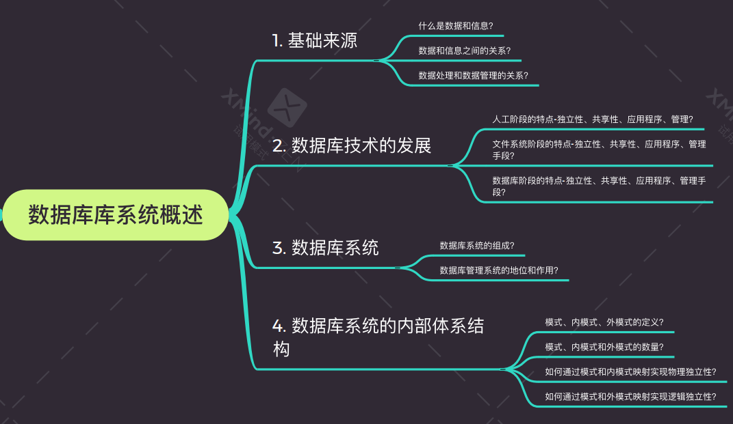
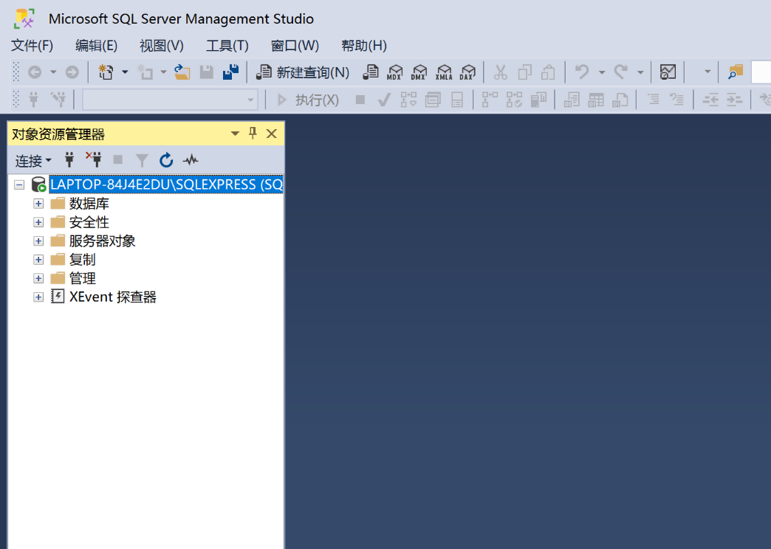
6 学习资源与方法指导
学习建议：本门课程为原理技术型课程，兼顾数据库的基本原理、侧重技术应用实现。因此
针对知识为主型的内容，学习时，多使用思维导图，梳理相关知识之间的逻辑关系。
针对能力为主型的内容，在理论学习的基础上，通过模仿及习题锻炼等方式，主动实践。
利用DeepSeek，ChatGPT、Gemini等大模型辅助学习。（对于习题，先自己思考，再利用大模型验证）
SQL Server 2022 Express +
SQL Server Management Studio
思维导图，Xmind, WPS等

